Slide 1


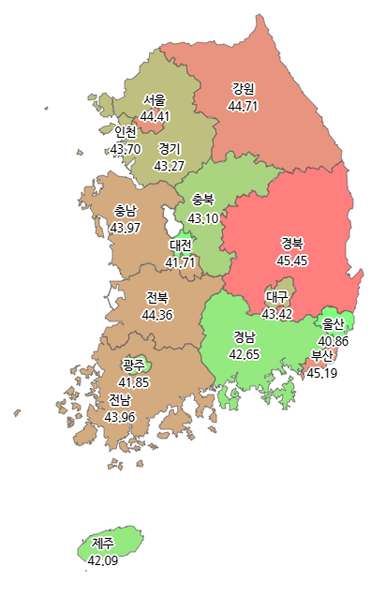
국내 안경사 지역별 연령 현황
박상호^{1,3} ∙ 서정철^{2,3} ∙ 전인철^{1,3}
¹동신대학교 안경광학과, ²가톨릭관동대학교 안경광학과, ³(사)대한안경사협회
INTRODUCTION
METHODS
국내 안경사의 지역별 연령 현황에 대해 알아보고자 한다.
(사)대한안경사협회에 등록된 18,753명을 대상으로 지역별 평균연령과 연령 분포를 조사하였다.
RESULTS
지역별 평균연령
지역별 연령분포
 | 평균연령 | 20대 | 30대 | 40대 | 50대 | 60대 | 70대 이상
서울 | 44.41±11.95 | 9.70 | 30.18 | 26.71 | 20.20 | 10.85 | 2.34
부산 | 45.19±12.43 | 11.22 | 26.78 | 25.74 | 20.26 | 13.13 | 2.87
대구 | 43.42±10.94 | 11.01 | 26.98 | 33.04 | 20.26 | 7.60 | 1.10
인천 | 43.70±11.00 | 8.49 | 33.73 | 29.54 | 19.33 | 6.87 | 2.04
광주 | 41.85±10.07 | 12.07 | 31.69 | 34.98 | 15.50 | 4.80 | 0.96
대전 | 41.71±11.13 | 17.34 | 26.63 | 30.79 | 18.45 | 5.55 | 1.25
울산 | 40.86±10.59 | 16.21 | 35.16 | 25.89 | 16.21 | 6.53 | 0.00
경기 | 43.27±10.87 | 10.40 | 30.15 | 30.74 | 20.13 | 7.49 | 1.08
강원 | 44.71±12.21 | 10.65 | 28.34 | 25.45 | 22.56 | 10.83 | 2.17
충북 | 43.10±10.99 | 11.99 | 28.77 | 28.42 | 22.95 | 7.19 | 0.68
충남 | 43.97±11.78 | 12.34 | 25.11 | 29.56 | 21.81 | 9.33 | 1.87
전북 | 44.36±10.26 | 7.68 | 27.10 | 36.09 | 20.29 | 7.97 | 0.87
전남 | 43.96±11.27 | 12.63 | 24.05 | 34.26 | 19.55 | 7.79 | 1.73
경북 | 45.45±10.57 | 9.00 | 19.67 | 37.26 | 25.21 | 6.93 | 1.94
경남 | 42.65±10.77 | 12.10 | 30.16 | 33.43 | 16.47 | 6.55 | 1.29
제주 | 42.09±10.93 | 11.24 | 38.76 | 23.64 | 18.22 | 6.98 | 1.16
종합 | 43.42±1.31 | 11.78±2.51 | 28.95±4.56 | 30.35±4.18 | 19.84±2.57 | 7.90±2.15 | 1.46±0.72
대상자 18,753명의 안경사 전체 평균연령은 43.24±11.32세로 나타났다. 20대는 대전(17.31%), 30대는 제주(38.76%), 40대, 50대는 경북(37.34%, 25.17%), 60대, 70대는 부산(13.12%, 2.87%)이 가장 많은 연령 분포를 보이는 지역으로 나타났다.
CONCLUSIONS
REFERENCES
매년 약 1,500명의 안경사가 배출되고 있음에도 20대의 분포가 비교적 적은 것을 알 수 있다. 이는 저연령층인 20대의 이직의도가 높은 것으로 인한 것으로 사료된다.
지역별 안경사 인력 분포를 통해 안경사 인력 관련 연구에 기초자료로 활용되고자 한다.
[1] 이경훈, 박종 등: 안경사의 직무스트레스와 이직의도와의 관련성 연구
[2] 전인철, 박상호 등: 한국 옵토메트리 제도의 발전과 현황에 관한 연구
2021 한국안광학회 동계학술대회

